Slide 1
الدرس الأول
الوقت بالساعة .النشاط والمدة

Slide 2
الوقت بالساعة .النشاط والمدة
عزيزي التلميذ يتوقع منك في نهاية الدرس ان:
1. تقدر قيمة الوقت
2.تقرأ الساعة بشكل صحيح
3.تحسب المدة الزمنية

Slide 3
الوقت بالساعة .النشاط والمدة
قدّر الوقت الذي تستغرقه في عمل الأشياء التالية:
تناول الطعام ؟
كتابة اسمك ؟
شرب الماء ؟
اكثر من دقيقة
تقريبا دقيقة
اقل من دقيقة

Slide 4
الوقت بالساعة .النشاط والمدة
نشاط رقم (1)
ملاحظة :الساعة تساوي 60 دقيقة
٥٥
٦٠
عقرب الدقائق
٥
٥٠
١١
١٢
١
١٠
١٠
٢
٤٥
٩
٣
١٥
٨
٤
٤٠
٧
٦
٥
٢٠
٣٥
٢٥
٣٠
عقرب الساعات
الساعة
7:00

Slide 5
الوقت بالساعة .النشاط والمدة
نشاط رقم (2)
عندما تمضي مدة ساعة فأن عقرب الساعات يتحرك الى العدد التالي
١١
١٢
١٢
١
3 ساعة
١١
١
١٠
٢
١٠
٢
٩
٣
٩
٣
٨
٤
٨
٤
1
٧
٦
٥
٧
٦
٥
2
3
بعد ثلاث ساعات أصبحت الساعة 5

Slide 6
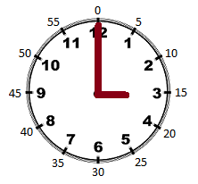
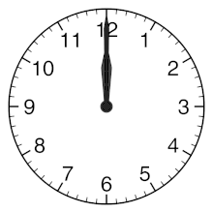
الوقت بالساعة .النشاط والمدة
اكتب الوقت بالشكل الصحيح كما تشير اليه العقارب في التمارين التالية .

Slide 7
الوقت بالساعة .النشاط والمدة
عزيزي الطالب:
ا ارجو حل التمرين الموجود في الملف المرفق مع الفيديو
عزيزي ولي امر الطالب :
ارجو متابعة التلميذ في حل التمرين
أتمنى لكم النجاح والتوفيق والسلام عليكم ورحمة الله وبركاته
دمتم بخير

